Slide 1
GGY313
DOĞAL VE KÜLTÜREL KORUNAN ALANLAR VE YÖNETİMLERİ
Doç. Dr. Yeşim TANRIVERMİŞ
Ankara Üniversitesi UBF Gayrimenkul Geliştirme ve Yönetimi Bölümü

Slide 2
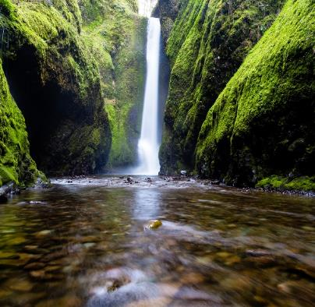
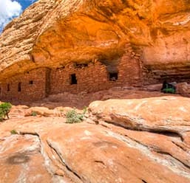
DOĞAL VE KÜLTÜREL KORUMA NEDEN ÖNEMLİ?
Günümüzde doğal alanlar ve barındırdıkları biyolojik ve kültürel çeşitlilikler tahrip edilerek, doğa kendini yenileme olanağından mahrum bırakılmaktadır.
Hızla artan nüfus ve buna bağlı talep çeşitliliğin doğal kaynaklar üzerinde oluşturduğu baskılar ile plansız ve sağlıksız büyüme neticesinde ortaya çıkan çevre sorunları, insanoğlunu bu kaynakların tahrip edilmeden gelecek kuşakların ihtiyaçlarını da karşılayabilmesini sağlayacak yönetim arayışlarına itmiştir.
Doğal ve kültürel kaynakları korumak üzere çeşitli koruma yöntem ve araçları geliştirme çabaları artarak sürmekte olup, bu çabaların en gelişmişi uluslararası düzeyde kabul görmüş olan ‘korunan alan’ uygulamalarıdır (Kurdoğlu 2007, Dünya 2012).
Korunan alanların iki kilit rolü, biyoçeşitliliği korumak ve dışsal baskıların bu biyoçeşitlilik üzerindeki olumsuz etkilerini azaltmaktır (Gaston vd. 2008).

Slide 3
DOĞAL VE KÜLTÜREL KORUMA NEDEN ÖNEMLİ?
Dünyada pek çok ülke, sahip olduğu doğal kaynakları ve biyolojik zenginlikleri korumak amacıyla yasal ve yönetsel araçlar geliştirerek bu konuda rezerv alanların arttırılmasını hedeflemektedir.
Korunan alanlar, dünyadaki biyolojik çeşitliliğin azalmasını engellemek için kullanılan bir araç olarak kabul edilmekte ve tanımlanan koruma alan kategorileri, değişen yaklaşımlara ve koşullara bağlı olarak ülkelere göre farklılık göstermektedir (Dünya 2012).
Doğa koruma kavramıyla, canlılar için yaşamın temeli olarak doğanın sürekli korunması ve iyileştirilmesini kapsayan bütün önlemler ile doğanın her türlü zararlı etkilerden, tahriplerden ve yok edilmesinden korunması anlaşılmaktadır (Çolak 2001).

Slide 4
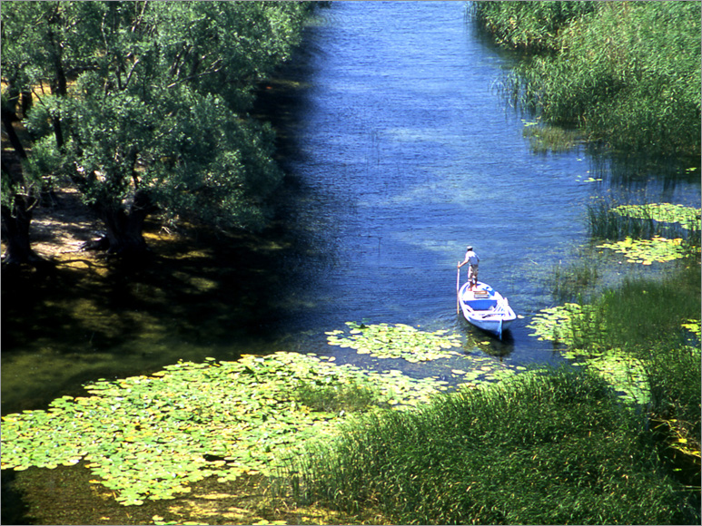
KORUMA KAVRAMI
Koruma kavramının sözlük anlamı; bir kimseyi veya bir şeyi dış etkilerden, tehlikeden veya zor durumdan uzak tutmak, muhafaza etmektir.
Koruma; geçmişin hatırda kalması için tarihsel belgelerin, insanların gereksinimlerini karşılayacak kaynakların, sanat eserlerinin, geleneklerin, düşüncelerin güvence altına alınması için gereklidir (Yüksel 1994).

Slide 5
KORUMA KAVRAMI
ICOMOS 1994’de koruma kavramını; kültürel mirasın anlaşılmasındaki, tarihinin ve anlamının bilinmesi, malzemelerinin korunmasının sağlanması, gerektiği gibi muhafaza edilmesi, restore edilmesi ve geliştirilmesi ile ilgili olan tüm çabalar olarak tanımlamıştır.
Türk Dil Kurumu sözlüğüne göre koruma eylemi ‘Bir kimseyi veya bir şeyi dış etkilerden, tehlikeden, zor bir durumdan uzak tutmak, esirgemek, muhafaza etmek’ anlamındadır.

Slide 6
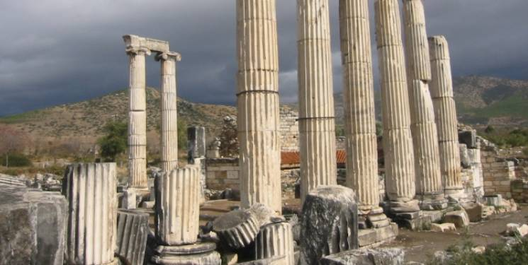
KORUMA KAVRAMI
Kent bilimleri sözlüğüne göre koruma; kentlerin belli kesimlerinde yer alan tarihsel ve mimari değerleri yüksek yapıtlarla, anıtların ve doğal güzelliklerin -kentte bugün yaşayanlar gibi- gelecek kuşakların da yararlanması için her türlü yıkıcı, saldırgan ve dokuncalı eylemler karşısında güvence altına alınması şeklinde tanımlanmaktadır.
British Standart Institute (1998) tarafından koruma; yapıların, kültürel değerlerin, doğal kaynakların ve diğer kabul edilmiş kaynakların geleceği için geçmişten süregelen değerleri güven altına alma ve muhafaza etme eylemi olarak tanımlanmaktadır.

Slide 7
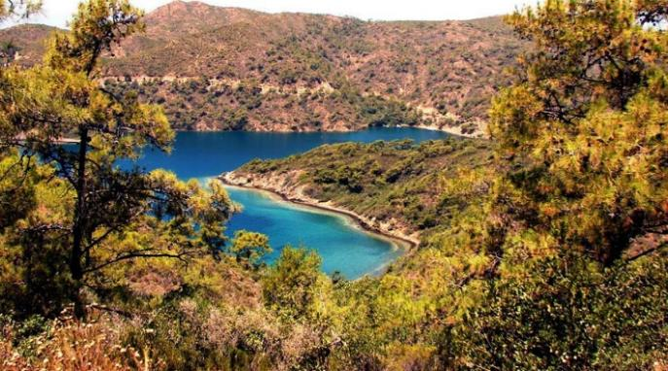
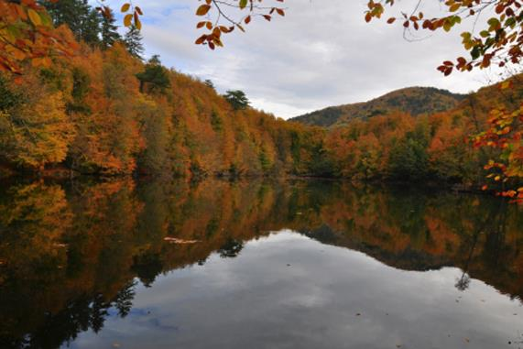
KORUMA KAVRAMI
Korunan Alanların Tespit, Tescil ve Onayına İlişkin Usul ve Esaslara Dair Yönetmeliğin 4. maddesinde korunan alan; biyolojik çeşitliliğin, doğal ve bununla ilişkili kültürel kaynakların korunması ve devamlılığının sağlanması amacıyla ilgili mevzuata göre yönetilen; milli parklar, tabiat parkları, tabiat anıtları, tabiatı koruma alanları, doğal sit alanları, sulak alanlar, özel çevre koruma bölgeleri ve benzeri koruma statüsü bulunan kara, su ya da deniz alanlarını ifade etmektedir.

Slide 8
KORUMA KAVRAMI
Kültür ve Tabiat Varlıklarını Koruma Kanununun 3. maddesinde «Taşınmaz kültür ve tabiat varlıklarının muhafazaları veya tarihi çevre içinde korunmalarında etkinlik taşıyan korunması zorunlu olan alan» şeklinde tanımlanmaktadır.
Korunan Alanların Tespit, Tescil ve Onayına İlişkin Usul ve Esaslara Dair Yönetmeliğin 4. maddesinde «Taşınmaz tabiat varlıklarının muhafazaları veya tabii çevre içinde korunmalarında etkinlik taşıyan korunması zorunlu olan alan» olarak tanımlanmıştır.

Slide 9
KAYNAKLAR
Çevre ve Orman Bakanlığı Korunan Alan Planlaması ve Yönetimi, Biyolojik çeşitlilik ve Doğal Kaynak Yönetimi Projesi Deneyimi, Ankara, 2007.
Ekolojik Sorunlar ve Çözümleri, N. Çepel, TÜBİTAK Popüler Bilim Kitapları, Ankara,2003.
Kuş Araştırmaları Derneği, Doğa Korumacının El Kitabı. Editör: Tansu Gürpınar, 2007.
Kültür ve Turizm Bakanlığı-Teftiş Kurulu Başkanlığı, Bakanlık Mevzuatı, Kültür Varlıkları ve Müzeler Genel Müdürlüğü İle İlgili Mevzuat, İlke Kararları, 2012.
Orman’da Doğa Koruma A.H. Çolak, Milli Parklar ve Av-Yaban Hayatı Genel Müdürlüğü Yayını, Ankara, 2001.

